Slide 1


La nostra rete
PROVINCIALE ANCONA ODV-APS
CONFERENZA DI ORGANIZZAZIONE
3 APRILE 2023 - ore 9,30 – 16,00
RISTORANTE CONERO BREAK - ANCONA

Slide 2
Il contesto…
fonte ISPI
Secondo l’Onu, oggi la popolazione mondiale ha superato gli 8 miliardi. È l’esito di una crescita senza precedenti, quella dell’ultimo secolo, durante la quale gli esseri umani sono più che quadruplicati.
Un aumento trainato dal progressivo allungarsi della speranza di vita in paesi come la Cina e l’India, più che da un più elevato tasso di fecondità (in costante calo dagli anni Settanta).
E così ad aumentare è soprattutto il numero di anziani, tanto che già nel 2018 al mondo c’erano più ultrasessantenni che bambini sotto i 5 anni.

Slide 3
Oltre i limiti…. tra disuguaglianze e povertà in aumento, vecchi e nuovi conflitti
Con il passaggio da una popolazione giovane e produttiva a una più invecchiata, gli Stati dovranno sempre più fare i conti con minori entrate fiscali e maggiori spese.
Ma il numero crescente di abitanti sulla terra (che si prevede raggiungerà i 10 miliardi entro il 2060) pone anche un’altra questione: le risorse basteranno?
La progressiva crescita delle disuguaglianze in un mondo martoriato dalle guerre e alle prese con le problematiche dello sviluppo sostenibile dal punto di vista ambientale, economico, sociale ci pone in uno stato di continua ansia e incertezza.
In tutto questo, quale ruolo per il Terzo Settore?
NOI RIPARTIAMO SEMPRE DAI NOSTRI VALORI: invecchiamento attivo, apprendimento permanente, sostenibilità ambientale, diritti, pari opportunità, innovazione, relazioni intergenerazionali, valorizzazione della memoria, partecipazione, valorizzazione delle differenze, inclusione

Slide 4
L’AUTOGESTIONE SERVIZI…nel nostro territorio
Malgrado la pandemia da COVID…
  non abbiamo mai smesso di fare la nostra parte
  stiamo ripartendo con attività, iniziative, tesseramento, nuovi circoli.
  Proprio per superare le criticità rese ancora più evidenti ed esplosive dalla pandemia ci siamo messi in discussione e abbiamo sperimentato nuove strade come, ad esempio, l’alfabetizzazione informatica con progetti come la scuola di smartphone e il completamento del nostro utilizzo dell’applicativo unico AUSER.
Malgrado il nostro impegno ogni giorno per migliorare anche dal punto di vista organizzativo
  Stiamo facendo i conti con situazioni problematiche come la vertenza che ha coinvolto il Circolo Auser di Osimo e che ci pone in una situazione di grande preoccupazione per la tenuta di tutta l’organizzazione
  Stiamo verificando le nostre attività con gli Enti Locali e le nostre modalità di rimborsi ai volontari, ma siamo determinati a confrontarci con queste problematiche per migliorare e crescere ancora di più in qualità, correttezza, affidabilità, inclusione, capacità di risposta al territorio e ai cittadini e alle cittadine che rappresentiamo perché questi sono i VALORI in cui crediamo.

Slide 5
Le associazioni alla prova della Normativa
La riforma pone la rete associativa al centro dell'attenzione invitando gli ETS a unirsi, fondersi o ad aderire a reti associative.
L'obiettivo è quello di:
  promuovere la collaborazione tra gli ETS e la costruzione di un nuovo modello di terzo settore più interconnesso e in linea con le esigenze prossime o future della società.
  portare ordine normativo all'interno del terzo settore e porre le basi per la costruzione di un nuovo welfare.
  Porre finalmente chiarezza nel definire quali siano gli enti del Terzo Settore
  garantire trasparenza con l'istituzione di un Registro Unico Nazionale per il Terzo Settore.
  fornire strumenti di autovalutazione e controllo alle reti associative, mettendole in condizione di essere protagoniste all'interno del nuovo welfare

Slide 6
Le associazioni alla prova della Normativa…
La riforma presenta delle difficoltà di comprensione e di interpretazione che non la rendono accessibile a tutte le organizzazioni, specialmente quelle più vecchie, piccole e meno strutturate.
Il sito del RUNTS appare di gestione complessa, sia per la gestione tecnica, sia per le nuove incombenze e le scadenze previste. Per fare fronte a quanto previsto sempre più associazioni si stanno rivolgendo ai professionisti.
Malgrado tutto questo, nella nostra provincia ABBIAMO COMPLETATO NEI TEMPI PREVISTI:
  LE MODIFICHE STATUTARIE (seconda tornata) CON IL COINVOLGIMENTO ATTIVO DI TUTTE LE ASSEMBLEE DEGLI ISCRITTI
  IL COMPLETAMENTO DI TUTTE LE INFORMAZIONI ALL’INTERNO DI OGNI PAGINA RUNTS DELLE ASSOCIAZIONI TRASMIGRATE DAL REGISTRO REGIONALE (manca una sola associazione che ha la scadenza a maggio)
  3 NUOVE ISCRIZIONI DI ASSOCIAZIONI MAI ISCRITTE AL REGISTRO NAZIONALE O APPENA FONDATE: AUSER A MENTE APERTA APS, AUSER OSTRA APS, AUSER FUTURA APS.
  STIAMO PER ISCRIVERE UNA ASSOCIAZIONE APPENA AFFILIATA CON NOI PASSATA AD AUSER DA ANCESCAO: AUSER CENTRO SOCIALE A APS

Slide 7

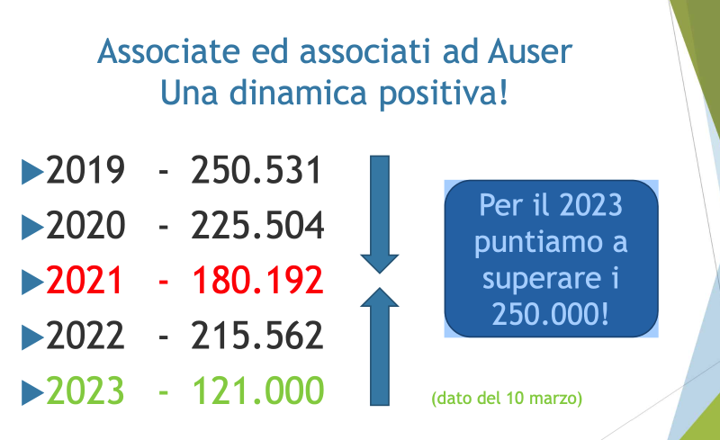

Slide 8
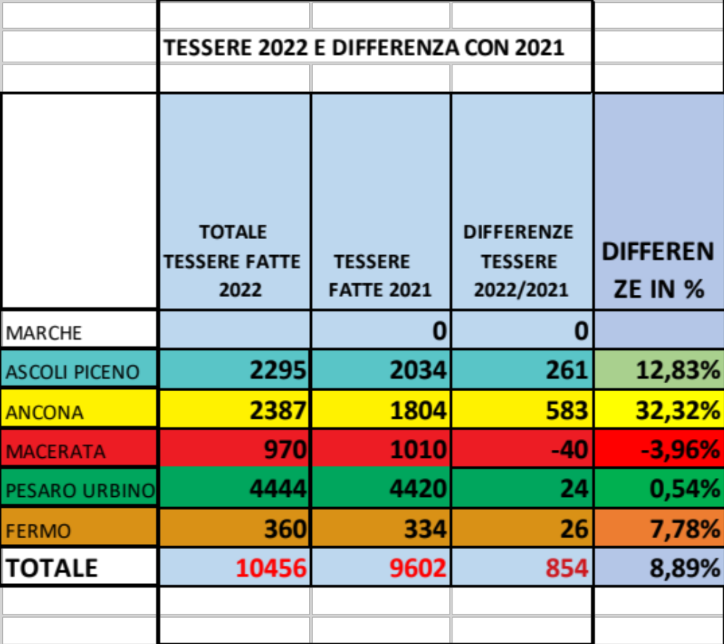
TESSERAMENTO Auser Prov. Ancona
OBIETTIVO 2023
3.100
2019 : 3.300
2020 : 2.530 = - 23,3%
2021 : 1.804 = - 28,7% sul 2020
- 45,3% sul 2019
2022 : 2387 = +32,32%

Slide 9
Quali problemi dobbiamo affrontare
Convivono, all’interno della nostra Rete, realtà molto differenti per dimensione, capacità progettuale, risorse, disponibilità di volontarie e volontari, numero di associate e associati. Nel rispetto della nostra varietà, ogni struttura dovrà raggiungere gli standard minimi sul piano organizzativo, amministrativo e gestionale, che la Conferenza dovrà indicare;
La centralità del Territorio, il suo rafforzamento rappresenta una delle sfide da affrontare. Dare centralità alle strutture territoriali/provinciali è la soluzione per il raggiungimento di politiche associative omogenee;
Diminuisce in tutto il Paese il numero delle persone che si avvicinano all’attività di volontariato. Occorre ricreare sistemi di comunicazione e coinvolgimento utili a riattivare l’interesse per Auser. Serve investire sui giovani!
Serve ridare slancio al tema del tesseramento, anche riassegnando al valore dell’iscrizione, contenuti politici e valoriali e il significato dell’appartenenza;

Slide 10
Obiettivi della Conferenza
Una Rete che funzioni!
Identificare gli snodi, i livelli organizzativi e le responsabilità attraverso i quali la Rete si articola;
Raggiungimento di standard minimi per ogni struttura.
Creazione di riferimenti e di competenze, dove non ci siano. Ruolo fondamentale della FORMAZIONE
Valorizzare le filiere di Auser Cultura, Filo D’Argento, Servizi civici per confrontarci sulle attività, sviluppare modalità operative omogenee, contaminarci.
Aprirci ai giovani e alle comunità;
Incrementare le fonti di finanziamento che permettano di sviluppare attività: raccolta fondi, partecipazione a bandi
Incrementare il 5x1000
Il tesseramento.

Slide 11
Le nostre specificità… LE NOSTRE ATTIVITA’
Filo d’Argento, Volontariato Civico, Auser Cultura, Osservatorio per le Pari Opportunità
Si dovrà portare a compimento la creazione ed il funzionamento delle tre filiere relative ai settori strategici (Filo d’Argento, Volontariato Civico e Cultura), in altrettante sedi coordinate dalla Presidenza Nazionale per: condivisione, sintesi e proposta al fine di:
  innalzare gli standard minimi
  reperire azioni sinergiche e solidaristiche
  analizzare normative relative ai settori
  contaminarsi e condividere esperienze positive.
Andranno attivati percorsi di verifica dell’effettiva applicazione della norma antidiscriminatoria nonché di costituzione laddove manchino e monitoraggio delle attività degli Osservatori sulle politiche di genere

Slide 12
I Centri Regolatori
I Territoriali – uno snodo strategico
Gestione del tesseramento dell’intero territorio;
Monitoraggio, sostegno e supervisione delle attività legate al bilancio e alla contabilità delle Associazioni;
Verifica del sistema di rimborso;
Supporto, coordinamento e verifica della compilazione del bilancio sociale per tutte le Associazioni del territorio;
Verifica delle assicurazioni dei soci e dei volontari e delle corrette pratiche attinenti al parco auto;
Condivisione e verifica delle convenzioni in fase di stipula, del loro svolgimento e della loro rendicontazione;
Verifica delle attività delle associazioni e della corrispondenza di queste con il programma sociale di Auser;
Informazione delle iniziative al fine di renderle patrimonio collettivo;
Coinvolgimento e formazione delle volontarie e dei volontari;
Promozione di reti territoriali con altre associazioni.
Rapporto con CGIL e con Spi-Cgil di pari livello

Slide 13
Mettere l’associazione in sicurezza
Volontarie e volontari
Il volontario è una persona che, per sua libera scelta, svolge attività in favore della comunità e del bene comune. La riforma del Terzo settore ne riconosce il valore e il ruolo, come uno degli elementi caratterizzanti dell’intero sistema.
E’ obbligatorio un registro dedicato, (presente nel nostro applicativo), collegato a un altro vincolo della riforma: la necessità di assicurare i volontari.
Chi svolge attività volontaria non può ricevere alcun tipo di retribuzione da parte dell'ente: sono ammessi solo rimborsi delle spese effettivamente sostenute e documentate.
Esiste la possibilità di un rimborso autocertificato che non ecceda le 150 euro mensili. E’importante su questo, avere chiare modalità applicative.
E’ compito dei centri regolatori indicare quali siano le modalità più opportune per applicare ogni dettaglio della norma vigente. Come Auser Marche, anche alla luce di quanto avvenuto ad Osimo, abbiamo chiesto che il documento finale della nostra conferenza di Organizzazione preveda un capitolo a parte su questo tema.

Slide 14
Dal vademecum AUSER: schede con attività e regole per realizzarle
Aiuto alla persona
  Accompagnamento protetto
  Consegna medicinali e consegna spesa
  compagnia – disbrigo pratiche
Apprendimento permanente
Turismo sociale
Esercizio fisico
Corsi di ballo e Feste da ballo
Cene sociali
VOLONTARIATO CIVICO:
  VIGILANZA DAVANTI ALLE SCUOLE –
  MENSE-
  CURA AREE VERDI –
  SORVEGLIANZA MUSEI, BIBLIOTECHE E BENI ARTISTICI

Slide 15
VOLONTARIATO CIVICO
VIGILANZA DAVANTI ALLE SCUOLE – MENSE- CURA AREE VERDI –
SORVEGLIANZA MUSEI, BIBLIOTECHE E BENI ARTISTICI
AUSER, mediante l’attività dei propri volontari, in sussidiarietà e non in sostituzione, pone in essere le seguenti attività:
  vigilanza degli alunni nell’orario di entrata e uscita presso i plessi scolastici;
  scuolabus;
  somministrazione dei pasti presso le mense scolastiche;
  cura di aree verdi e pubbliche;
  cura di musei, biblioteche e altri beni di interesse artistico.
L’attività – oltre alle ipotesi di autofinanziamento dell’AUSER – può essere finanziata da amministrazioni pubbliche in base a convenzione.
In tale ipotesi, le predette amministrazioni possono riconoscere all’AUSER esclusivamente un rimborso delle spese sostenute, in quota parte per gli oneri di funzionamento dell’associazione, imputabili direttamente all’attività oggetto della convenzione, e un rimborso delle spese sostenute dai volontari nell’espletamento del servizio.
Il servizio è rivolto alla generalità delle persone, anche non associati all’AUSER. Per quanto concerne i destinatari delle attività di interesse generale svolte dalle ODV, si fa presente che, ai sensi dell’art. 32, primo comma, del D. Lgs. n. 117/2017, l’attività delle ODV deve essere svolta “prevalentemente nei confronti dei terzi”;
L’attività non deve comportare alcun onere per il fruitore del servizio essendo prestato, nei confronti di quest’ultimo, in forma gratuita;
Le convenzioni non devono prevedere che il contributo riconosciuto all’AUSER venga parametrato in base alle ore di svolgimento dell’attività da parte dei volontari;
Relativamente all’attività svolta presso le mense scolastiche, la stessa deve consistere esclusivamente nella somministrazione dei pasti;
Non sono ammessi rimborsi forfettari delle spese sostenute dai volontari.

Slide 16
OBIETTIVI Tesseramento e 5x1000
Formazione/sensibilizzazione dei volontari mirato al proselitismo (le ragioni, i valori e l’importanza di essere parte della nostra Associazione e sull’importanza di farla crescere): quali le iniziative possibili?
L’applicativo, una fonte preziosa: raccogliere ed imputare dati corretti e completi, recuperare dagli archivi dell’anno passato i dati delle persone che non si riscrivono e contattarle. A che punto siamo nei circoli?
Rinnovata relazione con la CGIL, lo SPI e anche con le Categorie, partecipare ai Direttivi di categoria e confederali (valori, attività di Auser, proselitismo di nuovi volontari)
Presidiare i CAAF e partecipare alla formazione degli operatori
Costruire un rapporto costante con le associate e gli associati, di coinvolgimento ed informazione: quali le iniziative possibili?
Qualche altra idea???

Slide 17
Le Proposte di AUSER
Costo Tessera
  Euro 15. l’incremento verrà distribuito tra struttura territoriale e struttura nazionale.
5 per 1000
  Base di partenza 10% sul valore complessivo al netto delle scelte generiche. Per l’anno 2023, la Conferenza di Organizzazione dovrà deliberare un regime transitorio utile alla chiusura dell’esercizio ed in attesa che divenga operativo il nuovo sistema di calcolo.
Assicurazioni per gli iscritti
  Il costo delle assicurazioni per gli iscritti verrà distribuito proporzionalmente agli effettivi iscritti presenti nell’applicativo, per ogni singola regione, imputati nell’anno precedente alla ripartizione, attraverso un bonifico dedicato.
Coordinamento progettazione e intercettazione di risorse

Slide 18
UNA RETE CONNESSA IN TUTTE LE SUE ACCEZIONI
  Le nostre App, in fase di realizzazione.
  Il nostro Numero Verde
  Cloud e della piattaforma di lavoro condiviso da remoto.
  Filo d’argento, volontariato civico, promozione sociale, cultura, turismo sociale in connessione.
POLITICHE DI COINVOLGIMENTO DELLE/DEI GIOVANI
  Attraverso un percorso di confronto con le realtà studentesche universitarie e attraverso il rapporto con i delegati della CGIL dobbiamo praticare ogni possibile percorso utile a recuperare disponibilità di partecipazione alle nostre attività.
  In questa direzione, il servizio civile rappresenta un’opportunità irrinunciabile, sulla quale costruire progettazione e per migliorare e potenziare le nostre attività di volontariato.
RICAMBIO DEL GRUPPO DIRIGENTE
  È opportuno ipotizzare, su base regionale, anche con la Confederazione e lo SPI, percorsi formativi rivolti a quelle volontarie e quei volontari che identifichiamo come potenziali dirigenti.
  Laddove ve ne fossero le condizioni, proprio per favorire il turn over, si potrebbe valutare il vincolo del doppio mandato anche per le Associazioni di base.

Slide 19
IL NOSTRO CONTRIBUTO PER UNA CONFERENZA DI ORGANIZZAZIONE RICCA DI…
SOSTANZA
PARTECIPAZIONE
CONFRONTO
WORLD CAFE’
QUATTRO TAVOLI DI LAVORO
CON
PATRIZIA BERTONI

Slide 20
1 - SERGIO E PATRIZIA
2 – ALESSANDRO E CLAUDIO
Rapporto con il territorio
rapporti con l’Ente Locale (convenzioni e attività svolte, progetti possibili, utilizzo locali del comune, rimborsi ai volontari) rapporti con le altre associazioni anche nella prospettiva di co-programmazione/co-progettazione
Sviluppo del volontariato
formazione dei volontari – rapporti intergenerazionali – sviluppo e valorizzazione delle competenze
Tavoli
del
WORLD CAFE’
3 – MARINA E ROSALBA
4 – PAOLA E VALENTINA
Crescita del tesseramento - Incremento del 5x1000:
comunicazione, iniziative, campagne, coinvolgimento soci e volontari…
La rete AUSER
come rafforzare l’organizzazione territoriale rispetto alle nuove incombenze richieste agli ETS. Cosa chiediamo a regionale e nazionale per crescere e metterci tutti in sicurezza.

